Slide 1
BIỂU THỨC IF

Slide 2
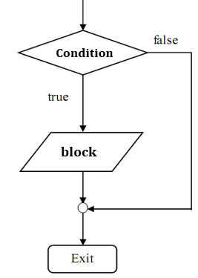
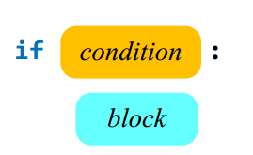
Nội dung bài học
Biểu thức if là một biểu thức điều kiện rất quan trọng và phổ biến trong Python. Biểu thức if đứng một mình chỉ quan tâm tới điều kiện đúng (True). Khi điều kiện đúng thì khối lệnh bên trong if sẽ được thực thi.
Cú pháp:

Slide 3
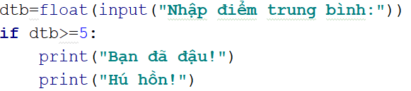
Nội dung bài học
Ví dụ:
Lưu ý rằng Python không dùng ngoặc nhọn để bao bọc các dòng lệnh, mà ta dùng phím Tab hoặc khoảng trắng thụt đầu dòng.

Slide 4


Hey! Coding is easy!
END

